Slide 1

Vision technique

Slide 2
Objectifs
Le but de la veille technologique est d’étudier les nouvelles technologies que nous allons utiliser au sein de l’entreprise. Il y a trois points importants à étudier qui nous seront utiles pour la suite :
les librairies de test ;
les librairies de composants visuels (communément appelées UI) ;
les différents paradigmes de programmation utilisables dans chacune de nos technologies.

Slide 3







Idées pour les librairies de test
Angular :
Java :

Slide 4

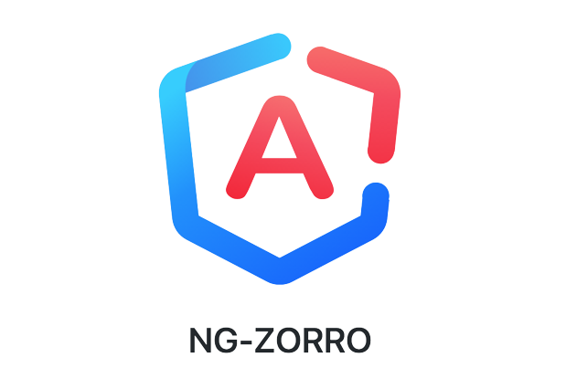
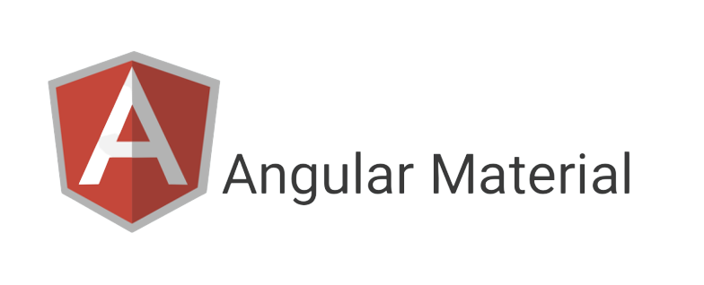
Idées pour les librairies de composants visuels

Slide 5
Réflexions à propos des paradigmes
À retenir :
La plupart des langages utilisent un seul paradigme de programmation, mais certains (comme JavaScript) sont multi-paradigmes.
Chaque langage utilise son ou ses propre(s) paradigme(s) ; cela peut être un bon point de départ pour chercher des informations.
Voici une liste non exhaustive des différents paradigmes :
programmation orientée objet ;
programmation fonctionnelle ;
programmation impérative ;
programmation réactive ;
programmation déclarative ;
…

